Slide 1

Protocolo SPI
22026
Juan Camilo Acevedo Bedoya | Facultad de Ingenierías

Slide 2

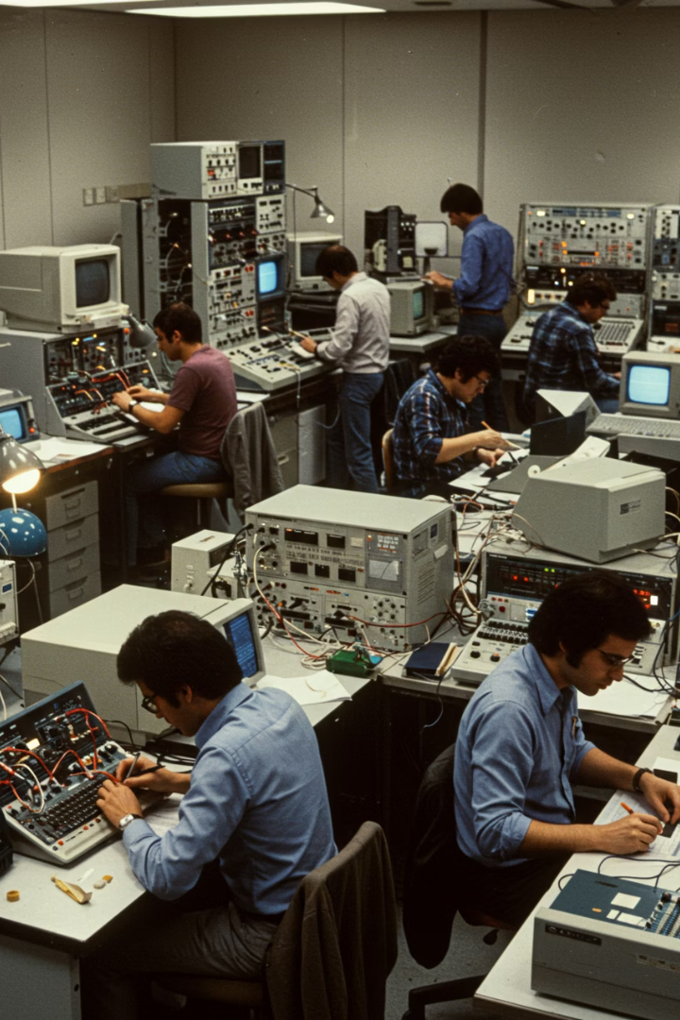



Historia de SPI
Principios de los 80s
Motorola desarrolla el protocolo SPI para sus microcontroladores como una solución de comunicación estándar y eficiente.
Implementación inicial
Primera aparición en los microcontroladores de la familia 68000, estableciendo las bases del estándar que conocemos hoy.
Adopción industrial
Rápida expansión en la industria electrónica debido a su sencillez y eficacia, convirtiéndose en un estándar de facto.
La creación de SPI representó un importante avance en la comunicación entre dispositivos electrónicos, simplificando considerablemente el diseño de sistemas complejos y estableciendo un precedente para futuros protocolos de comunicación.

Slide 3






Finalidad del Protocolo SPI
Comunicación rápida
Velocidades de transferencia elevadas
Optimización de hardware
Reducción de pines y circuitería
Interconectividad
Comunicación efectiva entre circuitos
El protocolo SPI fue diseñado con el objetivo principal de proporcionar una forma eficiente de comunicación entre circuitos integrados. Su arquitectura permite maximizar la velocidad de transferencia de datos mientras minimiza la complejidad del hardware necesario.
A diferencia de otros protocolos más complejos, SPI prioriza la simplicidad operativa y la eficiencia en consumo de recursos, lo que lo hace ideal para dispositivos con limitaciones de espacio y energía.

Slide 4
Características Generales
Protocolo Serial
Comunicación Síncrona
La transmisión de datos se realiza bit a bit a través de una línea dedicada, reduciendo el número de conductores necesarios y simplificando el diseño del circuito.
Utiliza una señal de reloj común para sincronizar la transmisión de datos, garantizando que el envío y la recepción ocurran en momentos precisos.
Operación Full Duplex
Arquitectura Maestro-Esclavo
Permite la transmisión simultánea en ambas direcciones, posibilitando el envío y recepción de datos al mismo tiempo entre maestro y esclavo.
Un dispositivo (maestro) controla la comunicación con uno o más dispositivos (esclavos), estableciendo un marco claro para la gestión de la comunicación.
Estas características fundamentales hacen que SPI sea extremadamente versátil y adaptable a diversos entornos de aplicación, desde sistemas embebidos simples hasta complejas redes de sensores.

Slide 5
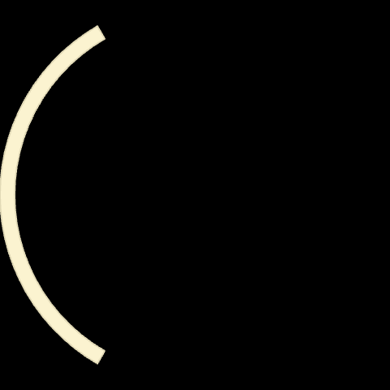
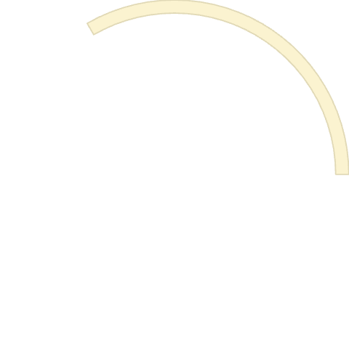



Topología Maestro - Esclavo
Esclavos
2
Responden a las solicitudes del maestro
Maestro
No pueden iniciar comunicaciones
Genera la señal de reloj
Operan bajo el control del reloj del maestro
Inicia todas las comunicaciones
Controla la transferencia de datos
Expansibilidad
Múltiples esclavos por sistema
Selección individual mediante CS
Escalable según necesidades
La estructura maestro-esclavo de SPI proporciona una jerarquía clara en la comunicación, donde un dispositivo central (maestro) coordina todas las transferencias de datos con los dispositivos periféricos (esclavos). Esta arquitectura simplifica el protocolo y evita conflictos en la comunicación.

Slide 6
Forma de Conexión SPI
Conexión Paralela
Conexión en Cadena (Daisy Chain)
En este modo, cada dispositivo esclavo recibe las mismas señales SCLK y datos (MOSI), pero cuenta con su propia línea CS dedicada. El maestro activa únicamente la línea CS del esclavo con el que desea comunicarse.
Los dispositivos se conectan en serie, donde la salida MISO de un esclavo se conecta a la entrada MOSI del siguiente. Esto permite usar una única línea CS para múltiples dispositivos.
Mayor velocidad de acceso individual
Ahorro significativo de pines
Requiere más pines en el maestro
Mayor latencia en la comunicación
Ideal para sistemas con pocos esclavos
Requiere esclavos compatibles con esta topología
La elección entre estas formas de conexión dependerá de los requisitos específicos del sistema, como el número de dispositivos, las limitaciones de pines disponibles y la velocidad de comunicación necesaria.

Slide 7




Descripción de los Pines SPI
SCLK (Serial Clock)
MOSI (Master Out Slave In)
El pin de reloj serial es la señal de sincronización generada por el maestro que marca el ritmo de la transferencia de datos. Todos los dispositivos en el bus SPI utilizan esta señal para coordinar el envío y recepción de información.
Este pin transporta los datos que salen del maestro y entran al esclavo. Es la línea de comunicación unidireccional por la que el dispositivo controlador envía comandos o información a los periféricos.
MISO (Master In Slave Out)
SS/CS (Slave Select/Chip Select)
Canal por el que los datos fluyen desde el esclavo hacia el maestro. Esta línea permite a los dispositivos periféricos responder a las solicitudes del controlador o enviar información recopilada.
Este pin activa de forma selectiva cada dispositivo esclavo cuando el maestro necesita comunicarse con él. Normalmente está activo en nivel bajo (lógica negativa), deshabilitando la comunicación cuando está en estado alto.
Este conjunto de pines forma la interfaz completa SPI, proporcionando todas las señales necesarias para establecer una comunicación bidireccional controlada entre dispositivos electrónicos.

Slide 8
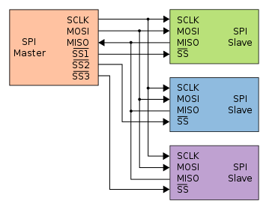
Descripción de los Pines SPI
SCLK: Línea de reloj para sincronización.
MOSI: Línea Maestro Ounput- Esclavo Input
MISO: Línea Maestro Input- Esclavo Output
|SSn: Línea de Select de Slave
GND: Línea de referencia.
  MISO: Esta línea transporta los datos desde el Esclavo al Maestro
  MOSI: Esta línea transporta los datos desde el Maestro al Esclavo
  La señal SCLK es generada por el Maestro
  MAESTRO: Genera señal de sincronismo y
  Direcciona el Esclavo con el que desea comunicarse.
  SS o CS: Esta línea permite seleccionar el Esclavo con el cual el Maestro desea hablar. Es controlada por el Maestro

Slide 9




Función de Cada Pin
SCLK
MOSI
MISO
SS/CS
La señal de reloj determina cuándo se deben leer o escribir los bits en las líneas de datos. Es generada exclusivamente por el maestro y define la velocidad de la comunicación. Su frecuencia puede variar según los requisitos del sistema.
Este pin transmite los datos desde el maestro hacia el esclavo bit a bit. Cada pulso de reloj corresponde a la transmisión de un bit por esta línea. El esclavo lee esta información en el momento adecuado según el modo SPI configurado.
Por este pin, el esclavo envía su respuesta al maestro. Funciona de manera complementaria al MOSI, permitiendo la comunicación full-duplex. Permanece en alta impedancia cuando el esclavo no está seleccionado.
Esta señal es crucial para sistemas con múltiples esclavos, ya que permite al maestro seleccionar con cuál desea comunicarse. Cuando un esclavo no está seleccionado (CS en alto), debe ignorar las señales SCLK y MOSI, y mantener su pin MISO en alta impedancia.
La interacción coordinada entre estos pines es lo que hace posible la comunicación SPI, estableciendo un canal de datos bidireccional sincronizado mediante una arquitectura simple pero eficiente.

Slide 10
Formato Básico de la Comunicación
Finalización
Transferencia Síncrona
Una vez completada la transferencia de datos (generalmente 8, 16 o más bits), el maestro detiene el reloj y vuelve a poner en alto la línea CS/SS, indicando el fin de la comunicación con ese esclavo.
Generación del Reloj
Con cada pulso de reloj, ocurre una transferencia sincronizada de bits: el maestro envía un bit por MOSI y simultáneamente recibe un bit por MISO. Esta operación full duplex permite el intercambio eficiente de información.
Activación del Esclavo
El maestro comienza a generar pulsos de reloj en la línea SCLK. La frecuencia de estos pulsos determina la velocidad de la transferencia de datos y debe estar dentro del rango soportado por todos los dispositivos participantes.
El maestro inicia la comunicación poniendo en nivel bajo (0) la línea CS/SS del esclavo con el que desea comunicarse. Esto prepara al dispositivo seleccionado para recibir y enviar datos, mientras los demás esclavos permanecen inactivos.
Este proceso básico se repite para cada transacción de datos, permitiendo una comunicación rápida y eficiente con un overhead mínimo, lo que hace a SPI ideal para aplicaciones donde la velocidad es crucial.

Slide 11



Estructura del Marco de Datos
Tamaño de palabra flexible
En SPI, la estructura de datos es muy flexible y adaptable a las necesidades específicas de la aplicación. Aunque el estándar más común es la transferencia de 8 bits (un byte), muchos dispositivos SPI modernos soportan longitudes de palabra variables, desde 4 hasta 32 bits por transferencia.
De 8 a 32 bits por transferencia
Orden de bits configurable
MSB o LSB primero según necesidad
Transferencia bidireccional
Intercambio simultáneo de información
La transmisión generalmente comienza por el bit más significativo (MSB), aunque algunos dispositivos permiten configurar el orden para comenzar por el bit menos significativo (LSB). Esta flexibilidad hace que SPI sea compatible con una amplia variedad de periféricos y aplicaciones.
Una característica importante es que cada transferencia SPI implica un intercambio completo: por cada bit que el maestro envía, recibe otro del esclavo, manteniendo así la naturaleza full duplex del protocolo.

Slide 12
Polaridad y Fase: Modos SPI
Modo
CPOL
CPHA
Estado de reloj en reposo
Captura de datos
0
0
0
Bajo
Flanco ascendente
1
0
1
Bajo
Flanco descendente
2
1
0
Alto
Flanco descendente
3
1
1
Alto
Flanco ascendente
Los modos SPI definen cómo se sincroniza la transmisión de datos con la señal de reloj. Están determinados por dos parámetros fundamentales: CPOL (Clock Polarity) y CPHA (Clock Phase).
CPOL determina el nivel lógico del reloj cuando está en reposo (cuando no hay transferencia activa). Cuando CPOL=0, el reloj está en nivel bajo en reposo; cuando CPOL=1, está en nivel alto.
CPHA define en qué flanco del reloj se capturan (muestrean) los datos. Cuando CPHA=0, los datos se capturan en el primer flanco (transición) del reloj; cuando CPHA=1, se capturan en el segundo flanco.

Slide 13
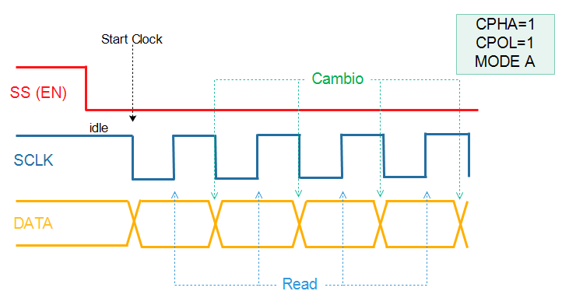
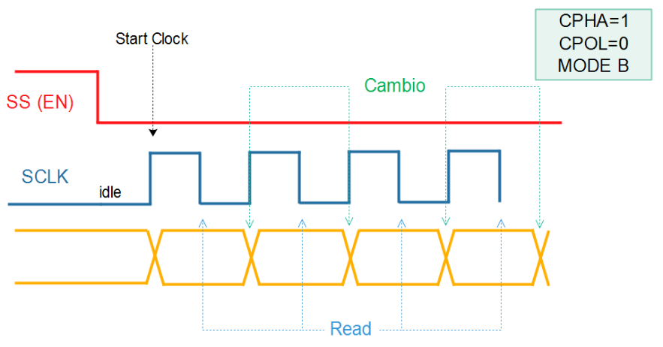
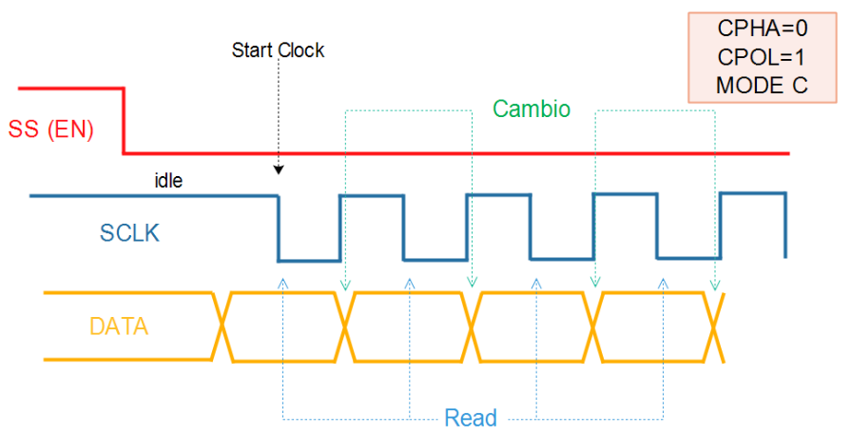
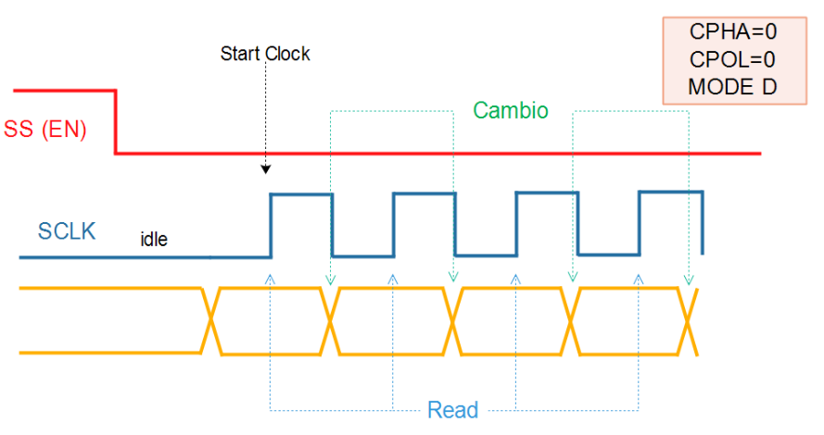
Modos del Reloj

Slide 14
Ventajas del SPI
20MHz+
100%
4
Velocidad de reloj
Eficiencia en datos
Pines básicos
Tasa de transferencia que puede superar los 10 Mbps en implementaciones estándar
Sin overhead de direccionamiento o reconocimiento como otros protocolos
Arquitectura minimalista para comunicación completa
La popularidad de SPI se basa en sus numerosas ventajas técnicas. Su característica más destacada es la alta velocidad de transferencia, que puede ser significativamente superior a otros protocolos como I2C o UART. Esta velocidad es configurable mediante software, permitiendo adaptarse a las capacidades de los dispositivos conectados.
Su implementación hardware es extremadamente sencilla, requiriendo circuitería mínima tanto en el lado del maestro como del esclavo. Esto reduce el costo, el espacio en la placa y el consumo de energía, haciéndolo ideal para dispositivos con recursos limitados.
Al ser full duplex, SPI permite el intercambio simultáneo de datos, duplicando efectivamente el ancho de banda disponible para aplicaciones que requieren comunicación bidireccional intensiva.

Slide 15




Desventajas y Limitaciones
Sin protocolo de ACK
Escalabilidad limitada
Distancia restringida
Sin direccionamiento
No ofrece confirmación de recepción correcta
Cada esclavo requiere su propia línea CS
Efectivo sólo para comunicaciones de corto alcance
Carece de método estándar para identificar dispositivos
A pesar de sus ventajas, SPI presenta algunas limitaciones importantes. Una de las más significativas es la ausencia de un mecanismo integrado para la detección y corrección de errores. El protocolo no incluye bits de verificación o señales de reconocimiento (ACK), lo que puede comprometer la fiabilidad en entornos ruidosos.
El requerimiento de una línea CS dedicada para cada esclavo puede convertirse en un problema severo de escalabilidad en sistemas con muchos dispositivos, consumiendo rápidamente los pines disponibles en el maestro. Además, SPI está diseñado para comunicaciones de corta distancia, típicamente dentro de la misma placa de circuito, perdiendo integridad de señal rápidamente con el aumento de la longitud de las pistas.

Slide 16
Comparación con Otros Protocolos
SPI
I2C
UART
Velocidad: Hasta 50+ Mbps
Velocidad: 100 Kbps - 5 Mbps
Velocidad: Hasta 5 Mbps
Complejidad: Baja
Complejidad: Media
Complejidad: Media
Pines requeridos: 4+ (escalable con esclavos)
Pines requeridos: 2 (fijos)
Pines requeridos: 2 (punto a punto)
Comunicación: Half duplex
Comunicación: Full duplex
Comunicación: Full duplex
Distancia: Media (hasta 10m)
Distancia: Variable (RS-232/485)
Distancia: Corta (cm-m)
Detección de errores: ACK/NACK
Detección de errores: Bit de paridad
Detección de errores: No integrada
Multimaestro: Sí
Multimaestro: No aplicable
Multimaestro: No
Al comparar SPI con otros protocolos comunes como I2C y UART, se evidencian sus fortalezas en velocidad y simplicidad, pero también sus limitaciones en escalabilidad y robustez. La elección del protocolo adecuado dependerá de los requisitos específicos de cada aplicación, considerando factores como velocidad, número de dispositivos, distancia de comunicación y entorno operativo.

Slide 17
Ejemplos de Conexión SPI
Conexión Paralela
Conexión en Cadena (Daisy Chain)
Configuraciones Avanzadas
En este esquema, cada dispositivo esclavo tiene su propia línea CS dedicada, mientras que comparten las líneas SCLK, MOSI y MISO. Esta configuración permite al maestro comunicarse individualmente con cada esclavo activando su línea CS correspondiente.
Los dispositivos se conectan en serie, donde la salida MISO de un esclavo se conecta a la entrada MOSI del siguiente. Una única línea CS controla toda la cadena, y los datos se desplazan a través de todos los dispositivos secuencialmente.
En sistemas más complejos, es posible implementar arquitecturas donde múltiples maestros comparten acceso a dispositivos esclavos comunes mediante circuitería adicional para arbitraje de bus.
Estas configuraciones requieren lógica adicional pero permiten una mayor flexibilidad en sistemas distribuidos.
Ventajas: Menor uso de pines de control, ideal para sistemas con muchos esclavos similares (como matrices de LEDs).
Ventajas: Acceso directo e independiente a cada dispositivo, mayor velocidad de acceso individual.
La elección entre estos esquemas de conexión dependerá de factores como el número de dispositivos, las limitaciones de pines del controlador, y los requisitos de velocidad y simplicidad del sistema.

Slide 18
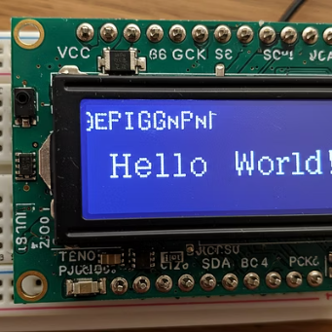
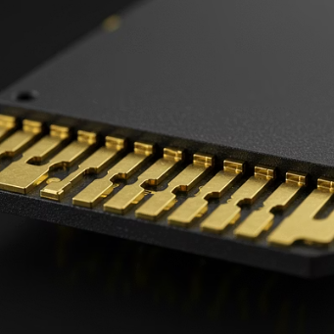
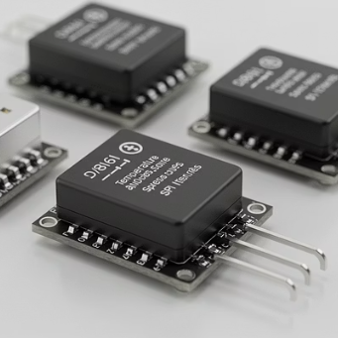
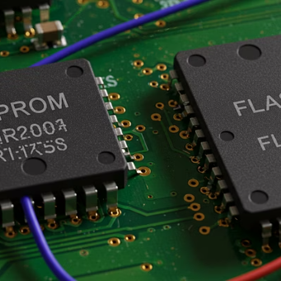
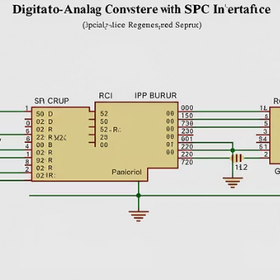



Aplicaciones Típicas de SPI
El protocolo SPI se ha convertido en un estándar para una amplia variedad de aplicaciones debido a su simplicidad y eficiencia.
Memorias
Pantallas
EEPROM, Flash, RAM. Las memorias SPI son populares por su simplicidad de conexión y rápida transferencia de datos, ideales para almacenamiento no volátil en sistemas embebidos.
LCD, OLED, e-paper. La alta velocidad de SPI permite actualizar rápidamente pantallas gráficas, manteniendo una interfaz simple de conectar.
Sensores
Tarjetas SD
Temperatura, presión, acelerómetros, giroscopios. SPI permite una rápida adquisición de datos de sensores digitales de alta precisión.
En modo SPI, las tarjetas SD ofrecen una interfaz simplificada para almacenamiento masivo en sistemas embebidos.

Slide 19








SPI en la Industria
Electrónica de Consumo
Automoción
En smartphones, tabletas y wearables para comunicación entre procesadores, sensores y memorias
Sensores de seguridad, sistemas de navegación y unidades de control electrónico
IoT
Automatización Industrial
Dispositivos de baja potencia con múltiples sensores y conexiones inalámbricas
Control de procesos, monitoreo de máquinas y sistemas SCADA
La adopción de SPI en diversos sectores industriales ha crecido exponencialmente con el auge de los dispositivos electrónicos conectados. Su combinación de simplicidad, velocidad y bajo consumo lo hace ideal para la electrónica moderna que requiere transferencias de datos rápidas entre componentes cercanos.
En la electrónica de consumo, SPI gestiona la comunicación entre chips en espacios reducidos. En automoción, donde la robustez y la fiabilidad son cruciales, SPI conecta sensores de seguridad crítica con unidades de control. Para aplicaciones industriales, proporciona interfaces digitales rápidas para sensores analógicos convertidos. En IoT, su bajo consumo energético es perfecto para dispositivos que funcionan con baterías.

Slide 20


